Slide 1
COMPORTAMENTI INDIVIDUALI
E RELAZIONI SOCIALI
IN TRASFORMAZIONE
UNA SFIDA PER LA
STATISTICA UFFICIALE
INNOVAZIONI E SPERIMENTAZIONI
Il progetto Istat per l’integrazione del dato statistico e del dato geografico
23 GIUGNO 2016
11.45 | 12.45
Damiano Abbatini, Marco Ballin, Davide Fardelli, Fabio Lipizzi, Stefania Lucchetti
Relatore: M. Ballin – Istat – Servizio ambiente, territorio e registro delle unità territoriali

Slide 2
Individui e famiglie
Attività
Territorio
Imprese
La modernizzazione prevede nella sua schematizzazione generale il registro delle unità geografiche/territoriali come uno dei suoi quattro pilastri principali
Il territorio è sempre stato considerato dall’Istat come un elemento fondamentale nella strategia di integrazione dei dati e come elemento basilare per l’organizzazione delle operazioni censuarie e la diffusione dei risultati al livello «micro-territoriale»
La produzione di statistica ufficiale territoriale e spaziale basata su registri, che hanno una frequenza di aggiornamento più alta delle tradizionali rilevazioni censuarie, richiede una riflessione sulle caratteristiche auspicabili per un registro del territorio in grado di accogliere / gestire/ rendere fruibile per le elaborazioni statistiche una mole di dati crescente

Slide 3
Obiettivi e funzionalità del Registro delle unità territoriali
  SERVIZI GEOGRAFICI E INTEGRAZIONE MICRO
  aggiornamento e storicizzazione dei confini dei territoriali;
  arricchimento dell’informazione geografica con informazioni incluse nei registri previsti dalla modernizzazione dell’Istituto;
  arricchimento dell’informazione socio economica con le informazioni territoriali e ambientali di contesto;
  diffusione di file geografici e offerta servizi per l’analisi geografica e territoriale;
  integrazione con sistemi informativi anche esterni all’Istituto;
  indicatori sulla qualità delle informazioni contenute nel registro delle unità territoriali.

Slide 4
Obiettivi ed opportunità che si ritiene debba offrire un Registro delle unità territoriali
  ANALISI STATISTICHE
  classificazione e clusterizzazione delle unità territoriali;
  produzione di geostatistiche e statistiche su uso, copertura, consumo di suolo;
  utilizzo della dimensione spaziale nel calcolo di indicatori statistici (ad esempio indicatori di concentrazione o altri aspetti della distribuzione spaziale dei fenomeni);
  valutazione della “contaminazione spaziale” nelle analisi socio-economiche;
  impiego della dimensione spaziale nella progettazione e conduzione delle strategie di indagine (campionamento, controllo e correzione, imputazione, stima, ecc.).
  Ma soprattutto,…..
  Miglioramento della fruibilità del dato geocodifcato anche ad una utenza che non necessariamente dispone o conosce i tradizionali strumenti GIS

Slide 5
Il Registro delle unità territoriali
UTENZA
Individui e famiglie
servizi
archivio statistico degli indirizzi
e
ANNCSU
Componente geografica
Informazioni di contesto territoriale e ambientale
Basi Territoriali
Attività
Griglia europea e sue suddivisioni
Ortofoto
Image processing
Altre Immagini
…. altre griglie regolari
Imprese
… altre partzioni irregolari
Archivi satellite
Data Warehouse
Edifici e Abitazioni
POPOLUS
Partizioni amm..,turist. ecc
Grafi stradali
…….
…….
Master frame
Notes:
Molti degli elementi previsti dal registro dei luoghi già esistono. Devono essere completati o modificati.
Bisogna lavorare sulle frecce ovvero sul l’armonizzare e far comunicare i vari pezzi
Significato esemplificativo di alcune frecce

Slide 6
Lo stato dell’arte su alcuni ingredienti: ANNCSU
 |  | C - sample
 | ANNCSU |  |  |  |  |  |  | 34.803
 |  |  | 30.048 | 86% |  | 4.755 | 13%
 |  | linkati |  |  |  | sovracopertura
 |  |  | 2.147 | 6,6% |  |  |  |  | Indirizzi inesistenti
 |  | sottocopertura |  |  |  |  |  |  | accuratezza
 |  | di cui |  | di cui |  |  |  |  | errori di geocodifica
 |  | 942 |  | 1.205
 |  | nuovi indirizzi |  | errori geocodifica |  |  | contiguo/non Contiguo
 |  | 32195 |  |  |  |  | scavallamento località
Il registro delle unità geografiche sarà collegato al sistema dei registri attraverso il Registro statistico degli indirizzi e all’Archivio Nazionale dei Numeri Civici e delle Strade Urbane (ANNCSU).
Questo ultimo archivio, previsto dal decreto sviluppo Italia del 2012 è quindi strategico non solo nell’ottica dell’Anagrafe Nazionale della Popolazione Residente (ANPR) ma anche nel progetto di modernizzazione dell’Istituto.
E’ in buona parte disponibile essendo stata svolta una intensa attività di integrazione di molteplici dati di fonte censuaria e catastale verificate dai Comuni.
Diversi aspetti della qualità di ANNCSU dopo le operazioni di consolidamento sono stati misurati con una indagine campionaria areale svolta di concerto con alcuni comuni.
La qualità osservata può essere considerata una «baseline» dato che le operazioni di continuo aggiornamento non potranno che migliorarla
.

Slide 7
Lo stato dell’arte su alcuni ingredienti: Basi territoriali
Le BT sono costituite da oltre 400.000 sezioni di censimento. Queste sono l’elemento geografico più fine a cui attualmente è direttamente riconducibile tramite il registro degli indirizzi l’informazione socio economica dei diversi archivi
Le linee di aggiornamento che ad oggi si possono prevedere sono mirate a:
riflettere le variazioni amministrative;
cogliere l’evoluzione urbanistica delle località abitate (centri e dei nuclei abitati) e produttive;
aumentare l’omogeneità interna delle sezioni enucleando aree di particolare interesse, infrastrutture ecc. sia all’interno delle località che nelle zone di case sparse;
integrarle con ulteriori strati informativi.
renderle coerenti con i grafi stradali;
Basi territoriali 2011
Tipologia di località | Numero | Numero Sezioni di censimento
Centro abitato | 21.715 | 271.629
Nucleo abitato | 35.903 | 40.220
Località produttive | 2.830 | 3.402
Case sparse | - | 87.427
Totale | 60.448 | 402.678

Slide 8
Lo stato dell’arte su alcuni ingredienti: registro degli edifici
Il registro degli edifici conta oltre 14,5 milioni di record corrispondenti ad altrettanti edifici.
Per gli edifici residenziali (84%) sono disponibili ulteriori informazioni ad esempio: epoca di costruzione, numero di piani, numero di interni, materiale usato per la struttura portante, etc.
Per il 30% del registro sono disponibili informazioni di tipo geografico (collocazione dei poligoni degli edifici in mappa).
Tutti gli edifici sono geocodificato alla sezione e per il 91% è disponibile anche l'informazione sugli indirizzi associati.
Il registro delle abitazioni conta oltre 31 milioni di record. Ogni abitazione è collegata al corrispondente codice edificio.
L'informazione sulle caratteristiche delle abitazioni è disponibile soltanto per le abitazioni occupate da famiglie (77,3% del totale), per le altre si dispone della geocodifica, dell'indirizzo e del codice di edificio associato.
L'istituto sta studiando forme di aggiornamento dei due registri basate sull’impiego di dati amministrativi.

Slide 9
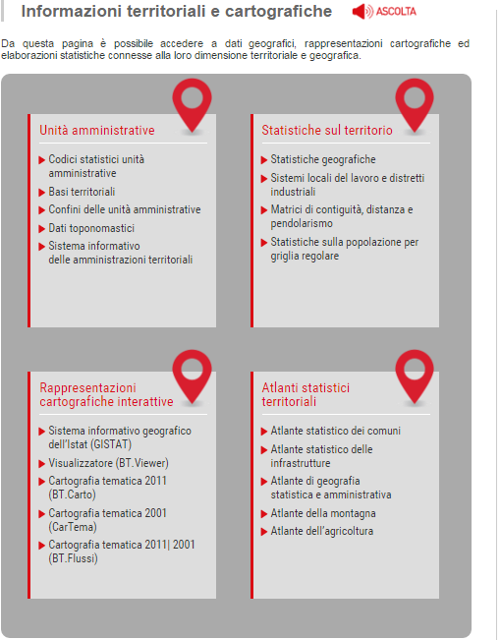
Lo stato dell’arte su alcuni ingredienti

Slide 10
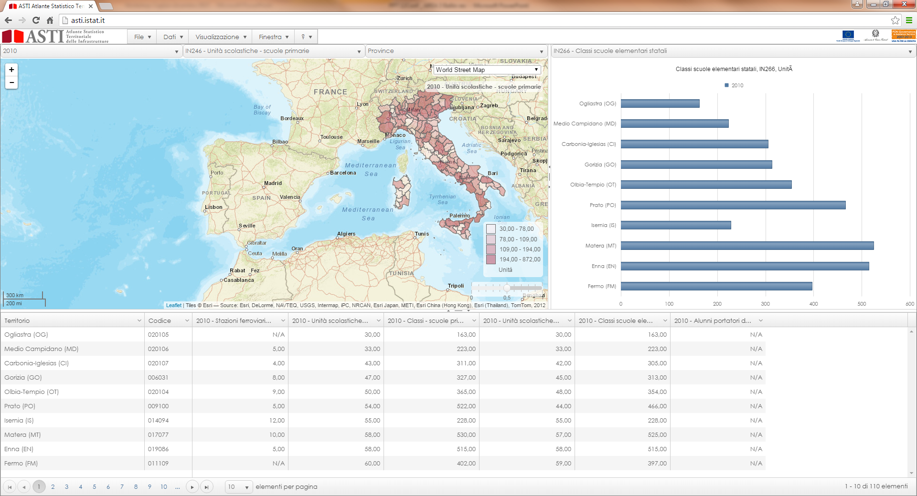
Lo stato dell’arte su alcuni ingredienti
È stata sperimentata una nuova piattaforma di integrazione che implementa la location inteligence secondo le linee guida dell’agenzia per l’agenda digitale
Una esemplificazione funzionante è l’atlante statistico delle infrastrutture e l’atlante statistico dei comuni (le versioni sperimentali funzionano) .
Si tratta del percorso dal data warehouse all’utenza finale basato sul protocollo SDMX.
La sperimentazione ha integrato la componente spaziale secondo gli standard previsti dalla direttiva INSPIRE
Sono state inoltre condotte sperimentazioni con le sezioni di censimento e le performance sono più che soddisfacenti

Slide 11
Le sfide
Industrializzare l’integrazione delle informazioni provenienti nel tempo da archivi e indagini;
realizzare uno strumento condiviso per la normalizzazione, standardizzazione, linkage e geocodifica o georeferenziazione di indirizzi provenienti da fonti diverse che permetta l’implementazione dei risultati ottenuti per un riuso delle conoscenze acquisite;
Misurare la qualità della geocodifica e georeferenziazione delle componenti di base dell’archivio delle unità territoriali;
Rendere disponibili modelli statistici per la proiezione geografica delle informazioni raccolte;
Servizi di interrogazione geografica el sistema dei registri
……

Slide 12
Grazie per l’attenzione

